Slide 1
Коморбидная патология в пожилом возрасте
Котовская Юлия Викторовна
д.м.н., профессор,
Заместитель директора по научной работе
Российского геронтологического научно-клинического центра
РНИМУ им. Н.И. Пирогова Минздрава России

Slide 2

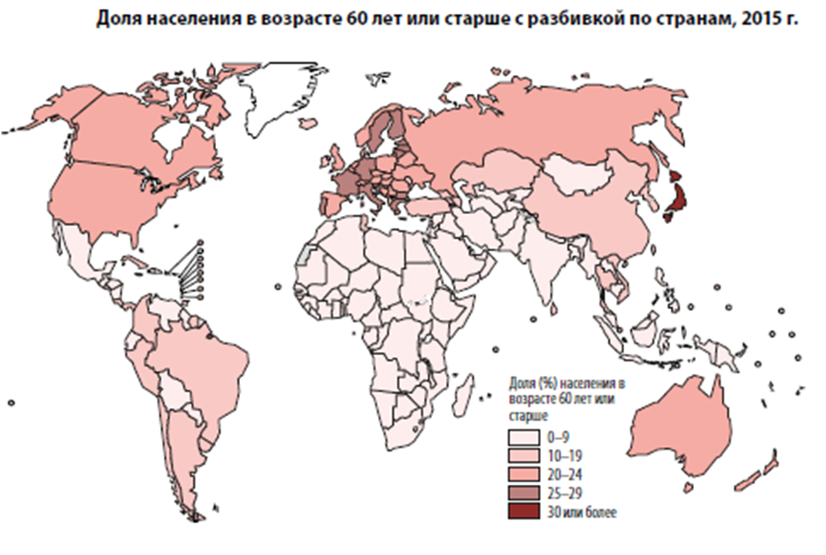
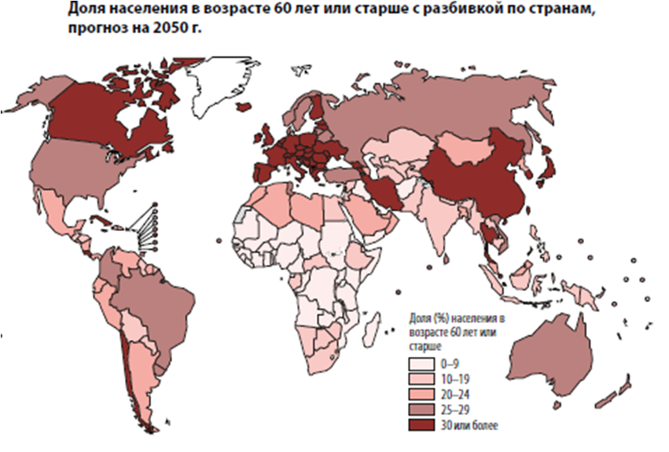
Прогноз ВОЗ: к 2050 г. число людей старше 60 лет во всем мире удвоится
2015 год
Прогноз на 2050 год
За период с 2015 по 2050 гг. число людей в возрасте 60 лет и старше возрастет с 900 миллионов до 2 миллиардов (с 12% до 22% в общей численности населения мира)
В России к 2050 году каждый 4 человек будет старше 60 лет
http://www.who.int/features/factfiles/ageing/ru/

Slide 3
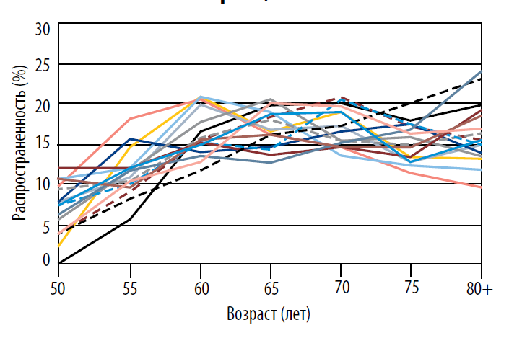
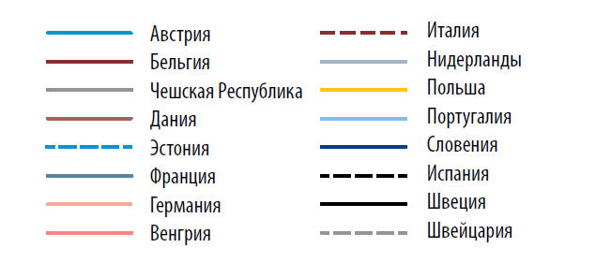
Пики распространенности мультиморбидности:
50-60 лет и после 75 лет
Мультиморбидность обычно определяют как наличие двух или более хронических заболеваний. В данное исследование были включены следующие состояния здоровья: ишемическая болезнь сердца, повышенное кровяное давление, инсульт, хроническая обструктивная болезнь легких, астма, артрит, остеопороз, рак, болезнь Паркинсона, болезнь Альцгеймера, а также другие виды деменции.
Wave 4, release 1.1.1 (28 March 2013). In: Survey of Health, Ageing and Retirement in Europe (SHARE) [website]. Munich:
Munich Center for the Economics of Aging; 2013 (http://www.share-project.org/home0/wave-4.html, accessed 27 July
2015).

Slide 4
Возраст-ассоциированные проблемы со здоровьем: экспоненциальная функция старения
Количество проблем со здоровьем
1 заболевание
Полиморбидность
Традиционный подход
Клинические алгоритмы
История болезни
Образование
РКИ
Ведение пациента
Традиционный подход
Клинические алгоритмы
История болезни
Образование
РКИ
Ведение пациента
50 60 70 80 90
Возраст, годы

Slide 5
Возраст-ассоциированные проблемы со здоровьем: изменение целей лечения и приоритетов пациентов
Количество проблем со здоровьем
Основные приоритеты
  Избежать ИМ, инсульта (первичная и вторичная профилактика)
  Если ИМ или инсульт случился – полная социальная, физическая и психологическая реабилитация
Главная цель
  контроль ФР риска СС событий
  Оптимальное АД - то, что обеспечивает профилактику СС событий и инсульта
Основные приоритеты
  Возможность жить самостоятельно, без помощи в базовой ежедневной активности
  Когнитивная сохранность
Главная цель
  Качество жизни и контроль симптомов
  Оптимальное АД - то, что хорошо переносится, обеспечивает сохранность когнитивные функции, не повышает риск падений
50 60 70 80 90
Возраст, годы

Slide 6
Доказательная медицина
Лучшие доказательства РКИ
Предпочтения и ценности пациента
Личный клинический опыт врача

Slide 7
Ключевые критерии исключения из РКИ по АГ
Ограничения РКИ по АГ у пациентов старшего возраста
Популяция РКИ vs популяция гериатрических пациентов
Мультиморбидность
Старческая астения
Когнитивные нарушения
Ортостатическая гипотония
Падения
Полипрагмазия
Реальная клиническая практика гериатра
Общая популяция
Мультиморбидность
Доказательная медицина
Возраст

Slide 8
«Развод» с доказательной медициной
Пирамида доказательной медицины
Предпочтения и ценности пациента
Личный клинический опыт врача

Slide 9
Глобальные проблемы назначение ЛС в пожилом и старческом возрасте
Доказательные рекомендации ориентированы на одно состояние не применимы к пожилому полиморбидному пациенту
Недостаточно доказательных данных об эффективности и безопасности ЛС в гериатрии, особенно у «хрупких» пациентов (со старческой астенией, деменцией, живущих в домах-престарелых и т.д.)
Рекомендации говорят о том, когда начинать прием ЛС, но редко – когда прекратить

Slide 10
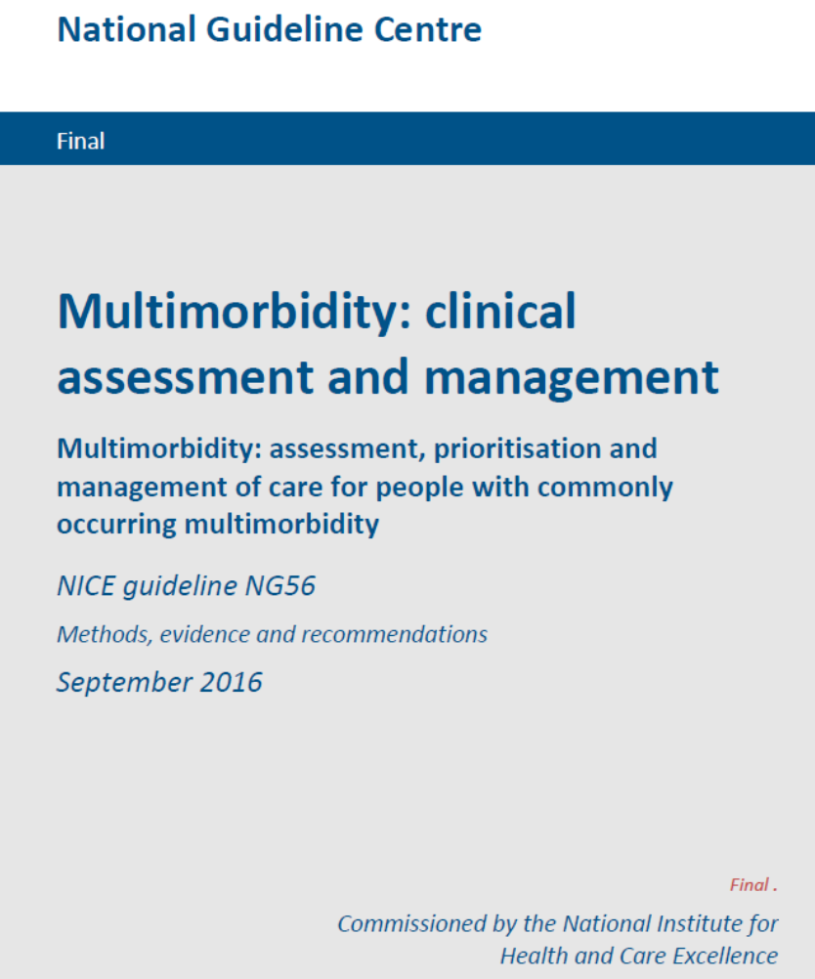
Воздействие на ФР будущих заболеваний может представлять рост потребности в лечении и должно тщательно анализироваться
Доказательства для рекомендаций по ведению конкретного состояния базируются на данных исследований, полученных у пациентов без полиморбидности
Тщательно взвешивать риск и пользу, которые потенциально получит пациент с полиморбидностью при назначении лечения согласно рекомендациям по отдельно взятому состоянию
Обсуждайте предпочтения и ожидания пациента относительно помощи и лечения

Slide 11
Коморбидная патология в клинической практике.
Алгоритмы диагностики и лечения

Slide 12

2017 г. 1-ая версия клинических рекомендаций «Коморбидная патология в клинической практике»

Slide 13
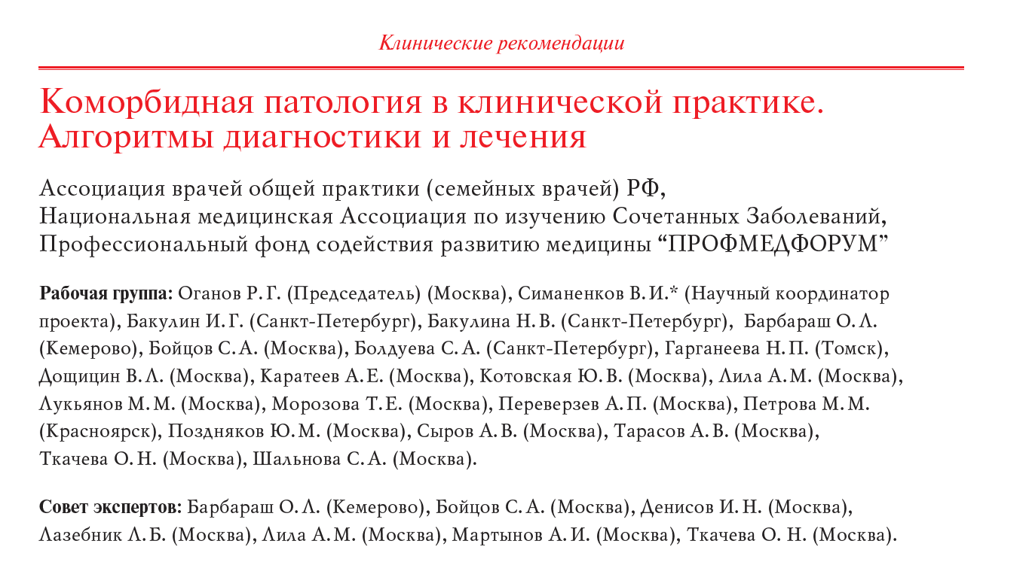

2019 г. – Коморбидная патология в клинической практике.
Алгоритмы диагностики и лечения
Notes:
Клинические рекомендации. Коморбидная патология в клинической практике. Кардиоваскулярная терапия и профилактика. 2019; 18 (1):5-66.

Slide 14
Разделы «Алгоритмов…»
Раздел 1. Факторы риска коморбидности
Раздел 2. Сердечно-сосудистая коморбидность
Раздел 3. Метаболический синдром
Раздел 4. Коморбидные состояния при неалкогольной жировой болезни печени
Раздел 5. Стабильная ИБС, АГ и цереброваскулярные заболевания (сосудистая коморбидность)
Раздел 6. Нарушения ритма сердца у коморбидных пациентов
Раздел 7. Психосоциальные факторы при заболеваниях сердечно-сосудистой системы
Раздел 8. Артериальная гипертензия, ишемическая болезнь сердца и когнитивные нарушения
Раздел 9. Коморбидные состояния при ревматических заболеваниях
Раздел 10. Нежелательные явления, связанные с приемом НПВП: профилактика и лечение
Раздел 11. Коморбидность при функциональных и органических заболеваниях ЖКТ
Раздел 12. Принципы лекарственной терапии у пожилых пациентов с коморбидностью
Раздел 13. Полифармакотерапия при коморбидных состояниях
Раздел 14. Вопросы контроля безопасности лекарственной терапии в общеклинической практике. Алгоритм действий врача в случае развития неблагоприятных побочных реакций

Slide 15
Ключевые принципы лечения полиморбидного пациента пожилого возраста
Минимальное количество лекарств для лечения множества заболеваний
Выбор лекарства с учетом цель-ориентированного подхода с возможно широким спектром влияния на общие механизмы патогенеза заболеваний
В случае необходимости приема комбинаций учет взаимодействия и результатов клинических исследований комбинированной терапии

Slide 16
Полиморбидность меняет требования к подбору лекарств
Лекарство
Определение общих механизмов течения заболеваний
Подбор минимального количества лекарств с максимально обоснованным механизмом действия

Slide 17
Снижение повышенной активности
тромбоцитов, вырабатывающих
тромбин – основной источник β-амилоида
Вазодилятация сосудов
головного мозга
НИТРЕМЕД
Антигипертензивный
эффект
Антиангинальный эффект
Проникает через ГЭБ и стимулирует
продукцию нейротрансмиттеров,
угнетающих образование β-амилоида
Уменьшение внутриклеточного Са^{2+,} стимулирующего апоптоз нейроцитов и образование свободных радикалов

Slide 18
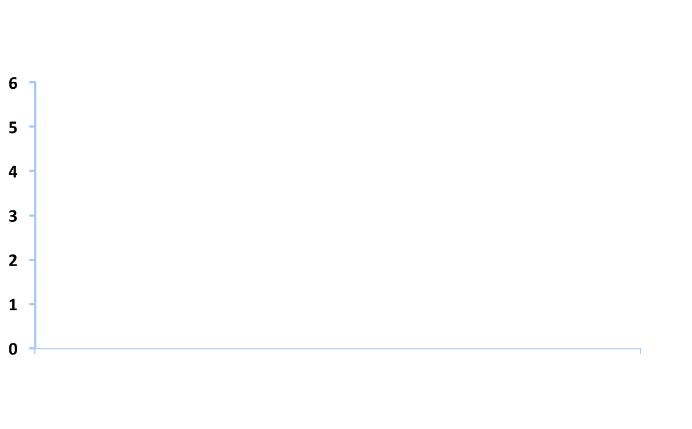
Нитрендипин как пример препарата выбора для лечения АГ у пожилых пациентов
Syst-Eur: снижает частоту инсультов на 42 %
Плацебо
42%
Число событий на 100 больных
Активная терапия
0
1
2
3
4
Staessen JA, et al. Lancet. 1997;350:757-764.
Notes:
Lancet. 1997 Sep 13;350(9080):757-64.
Randomised double-blind comparison of placebo and active treatment for older patients with isolated systolic hypertension. The Systolic Hypertension in Europe (Syst-Eur) Trial Investigators.
Staessen JA1, Fagard R, Thijs L, Celis H, Arabidze GG, Birkenhäger WH, Bulpitt CJ, de Leeuw PW, Dollery CT, Fletcher AE, Forette F, Leonetti G, Nachev C, O'Brien ET, Rosenfeld J, Rodicio JL, Tuomilehto J, Zanchetti A.
Author information
Abstract
BACKGROUND:
Isolated systolic hypertension occurs in about 15% of people aged 60 years or older. In 1989, the European Working Party on High Blood Pressure in the Elderly investigated whether active treatment could reduce cardiovascular complications of isolated systolic hypertension. Fatal and non-fatal stroke combined was the primary endpoint.
METHODS:
All patients (> 60 years) were initially started on masked placebo. At three run-in visits 1 month apart, their average sitting systolic blood pressure was 160-219 mm Hg with a diastolic blood pressure lower than 95 mm Hg. After stratification for centre, sex, and previous cardiovascular complications, 4695 patients were randomly assigned to nitrendipine 10-40 mg daily, with the possible addition of enalapril 5-20 mg daily and hydrochlorothiazide 12.5-25.0 mg daily, or matching placebos. Patients withdrawing from double-blind treatment were still followed up. We compared occurrence of major endpoints by intention to treat.
FINDINGS:
At a median of 2 years' follow-up, sitting systolic and diastolic blood pressures had fallen by 13 mm Hg and 2 mm Hg in the placebo group (n = 2297) and by 23 mm Hg and 7 mm Hg in the active treatment group (n = 2398). The between-group differences were systolic 10.1 mm Hg (95% CI 8.8-11.4) and diastolic, 4.5 mm Hg (3.9-5.1). Active treatment reduced the total rate of stroke from 13.7 to 7.9 endpoints per 1000 patient-years (42% reduction; p = 0.003). Non-fatal stroke decreased by 44% (p = 0.007). In the active treatment group, all fatal and non-fatal cardiac endpoints, including sudden death, declined by 26% (p = 0.03). Non-fatal cardiac endpoints decreased by 33% (p = 0.03) and all fatal and non-fatal cardiovascular endpoints by 31% (p < 0.001). Cardiovascular mortality was slightly lower on active treatment (-27%, p = 0.07), but all-cause mortality was not influenced (-14%; p = 0.22).
INTERPRETATION:
Among elderly patients with isolated systolic hypertension, antihypertensive drug treatment starting with nitrendipine reduces the rate of cardiovascular complications. Treatment of 1000 patients for 5 years with this type of regimen may prevent 29 strokes or 53 major cardiovascular endpoints.

Slide 19
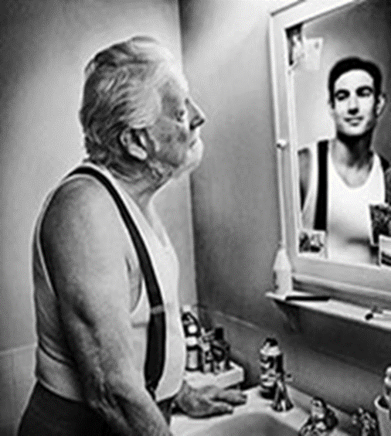
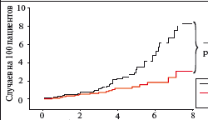
Нитрендипин как пример препарата выбора для лечения АГ у пожилых пациентов
Syst-Eur: снижает частоту деменции 55%
8
6
4
2
0
55%
Число случаев на 100 пациентов-лет
0 2 4 6 8
Годы наблюдения
Плацебо
Нитрендипин ± другая терапия
Forette F et al. Arch Intern Med. 2002;162(18):2046-52.
Notes:
Arch Intern Med. 2002 Oct 14;162(18):2046-52.
The prevention of dementia with antihypertensive treatment: new evidence from the Systolic Hypertension in Europe (Syst-Eur) study.
Forette F1, Seux ML, Staessen JA, Thijs L, Babarskiene MR, Babeanu S, Bossini A, Fagard R, Gil-Extremera B, Laks T, Kobalava Z, Sarti C, Tuomilehto J, Vanhanen H, Webster J, Yodfat Y, Birkenhäger WH; Systolic Hypertension in Europe Investigators.
Author information
Erratum in
Arch Intern Med. 2003 Jan 27;163(2):241..
Abstract
BACKGROUND:
After the double-blind, placebo-controlled Systolic Hypertension in Europe (Syst-Eur) trial ended in February 1997, randomized patients were offered active study medication for a further period of observation.
OBJECTIVE:
To refine the estimates of the long-term effects of antihypertensive therapy on the incidence of dementia.
METHODS:
Eligible patients had no dementia and were at least 60 years old. Their systolic blood pressure at entry was 160 to 219 mm Hg, with diastolic blood pressure below 95 mm Hg. Antihypertensive therapy was started immediately after randomization in the active treatment group, but only after termination of the double-blind trial in the control patients. Treatment consisted of nitrendipine (10-40 mg/d), with the possible addition of enalapril maleate (5-20 mg/d), hydrochlorothiazide (12.5-25 mg/d), or both add-on drugs.
RESULTS:
Median follow-up increased from 2.0 years in the double-blind trial to 3.9 years overall. The incidence of dementia doubled from 32 to 64 cases, 41 of whom had Alzheimer disease. Throughout follow-up, systolic/diastolic blood pressure was 7.0/3.2 mm Hg higher in the 1417 control patients than in the 1485 subjects randomized to active treatment. At the last examination, the blood pressure difference was still 4.2/2.9 mm Hg; 48.1%, 26.4%, and 11.4% of the control patients were taking nitrendipine, enalapril, and/or hydrochlorothiazide, whereas in the active treatment group these proportions were 70.2%, 35.4%, and 18.4%, respectively. Compared with the controls, long-term antihypertensive therapy reduced the risk of dementia by 55%, from 7.4 to 3.3 cases per 1000 patient-years (43 vs 21 cases, P<.001). After adjustment for sex, age, education, and entry blood pressure, the relative hazard rate associated with the use of nitrendipine was 0.38 (95% confidence interval, 0.23-0.64; P<.001). Treatment of 1000 patients for 5 years can prevent 20 cases of dementia (95% confidence interval, 7-33).
CONCLUSION:
The extended follow-up of Syst-Eur patients reinforces the evidence that blood pressure-lowering therapy initiated with a long-acting dihydropyridine protects against dementia in older patients with sy

Slide 20
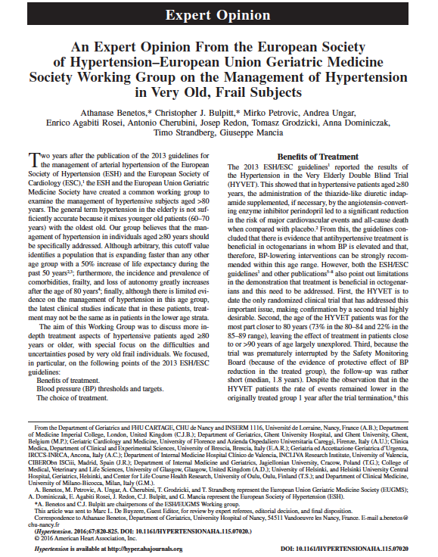

Старческая астения, автономность и полиморбидность – главные детерминанты решения лечить или не лечить АГ у очень пожилых пациентов
Лечить всех “крепких” пациентов с АГ
Фокус на САД. Целевое САД 140-150 mmHg
Начало с 1 препарата в низкой дозе
Медленная интенсификация режима
Не больше 3 АГП после 80 лет
Контроль на предмет ОГ
Уменьшение интенсивности АГТ при САД <130 mmHg и/или ОГ
Контроль функции почек

Slide 21
Перекрест симптомов и патофизиологических механизмов ФД, ГЭРБ и СРК
До 87% пациентов с СРК отмечают симптомы ФД или хронического гастрита
70% больных хроническим гастритом или ФД отмечают наличие симптомов СРК
СИМПТОМЫ
ПАТОФИЗИОЛОГИЯ
Хронический гастрит
Функциональная диспепсия
Хронический гастрит
Функциональная диспепсия
Запоры
Изжога
Отрыжка
Боль
Запоры
Изжога
Отрыжка
Боль
Пост-прандиальная боль
Пост-прандиальная боль
СРК
ГЭРБ
СРК
Боль
Вздутие
ГЭРБ
Боль
Вздутие
Повышение проницаемости эпителия
Висцеральная гиперчувствительность
Нарушение моторики
Shadi S. Yarandi and Jennifer Christie «Functional Dyspepsia in Review: Pathophysiology and Challenges in the Diagnosis and Management due to Coexisting Gastroesophageal Reflux Disease and Irritable Bowel Syndrome» Gastroenterology Research and Practice Volume 2013, Article ID 351086, 8 pages

Slide 22
Основные механизмы формирования всех функциональных расстройств ЖКТ
измененная проницаемость эпителия кишечника и
нарушение межклеточных плотных контактов
изменение метаболизма солей желчи
хронические инфекции
микробиота кишечника
воспаление слизистой оболочки низкой степени активности
аномалии в метаболизме серотонина
генетические факторы
системное минимальное воспаление
дисфункция оси « кишечник-мозг»
Holtmann G, Shah A, Morrison M, Pathophysiology of Functional Gastrointestinal Disorders: A Holistic Overview. Dig Dis. 2017;35 Suppl 1:5-13, Epub 2018 Feb 8.

Slide 23
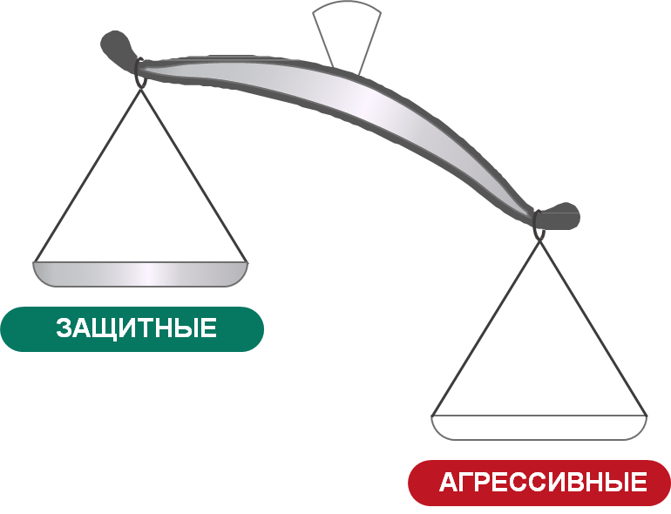
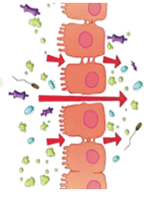
Дисбаланс факторов агрессии и защиты приводит
к повышенной проницаемости защитного барьера
Преэпителиальная:
слой слизи, бикарбонатов, простагландины, кишечные метаболиты
Эпителиальная:
  Апикальные клеточные мембраны и плотные межклеточные контакты, блокирующие пассаж в клетку макромолекул и препятствующие их межклеточному проникновению
  Высокая скорость регенерации эпителия
Постэпителиальная:
  Нормальный кровоток, обеспечивающий фагоцитоз, гуморальные иммунные реакции и другие механизмы защиты, а также функционирование преэпителиального и эпителиального барьеров
HCL
Пепсины
Микроорганизмы(бактерии, вирусы)
H. pylori
Лекарства
NaCl
Эндогенные и экзогенные токсины и цитокины
Весы Шея, 1959
Бактерии и другие факторы агрессии
проникают через нарушенный защитный барьер
Яковенко Э.П. и соавт.,2015

Slide 24
Роль нарушенных межклеточных контактов в патогенезе
«функциональных» и органических заболеваний ЖКТ
через нарушенный защитный барьер, включая межклеточные плотные контакты Проникают бактерии и другие агрессивные факторы, вызывая воспаление
СТЕПЕНЬ ВЫРАЖЕННОСТИ ВОСПАЛЕНИЯ ЗАВИСИТ ОТ ФАКТОРОВ АГРЕССИИ
НИЗКАЯ
ВЫСОКАЯ
Воспаление низкой активности
Нарушение функции органа
Воспаление высокой активности
Повреждения на микро- и макроуровнях
Функциональные ЗАБОЛЕВАНИЯ ЖКТ
Органические
ЗАБОЛЕВАНИЯ ЖКТ
Функциональная диспепсия
Постпрандиальный дистресс-синдром
Синдром эпигастральной боли
ФУНКЦИОНАЛЬНЫЕ ЗАБОЛЕВАНИЯ КИШЕЧНИКА
Функциональный запор
Функциональная диарея
Функциональное абдоминальное вздутие
СИНДРОМ РАЗДРАЖЕННОГО КИШЕЧНИКА:
СРК с диареей
СРК с запором
СРК смешанный вариант
СРК неклассифицируемый
ГЭРБ
НЭРБ
ВЗК, включая язвенный колит
Хронический гастрит
Язвенная болезнь желудка и двенадцатиперстной кишки
Дуоденит
Опухоли

Slide 25
Только устранения факторов агрессии недостаточно для устранения воспаления и симптомов диспепсии !
Хронический и персистирующий Hp-ассоциированный гастрит
12 месяцев после эрадикации сохраняются симптомы диспепсии ¹
58,6% через год после эрадикации гистологические признаки воспаления слизистой оболочки²
Talley N.J., Janssens L., Lauritsen K. et al. Eradication of Helicobacter pylori in functional dyspepsia: randomised double blind placebo controlled trial with 12 month follow up // Br. Med.J. 1999. Vol. 318. P. 833-837.
Гастрит после эрадикации Helicobacter pylori — простые следы или серьезные последствия? А.В.Кононов и соавт., 2011

Slide 26
Снижает адгезию
бактерий к слизистой
Препятствует
проникновению бактерий
и других агрессивных факторов
РЕБАМИПИД
Улучшает
секрецию слизи
Нормализует уровень
медиаторов воспаления
Восстанавливает плотные
межклеточные контакты
Способствует
устранению боли и симптомов,
связанных с нарушением моторики

Slide 27
Ребамипид как пример влияния на ключевые механизмы развития различных заболеваний ЖКТ
Индукция синтеза простагландинов E2 и I2
Стимуляция секреции слизи, гликопротеинов, бикарбонатов
Увеличение экспрессии белков плотных контактов ZO-1, окклюдина,
Стимуляция эпидермального фактора роста, гликозамингликанов
Нейтрализация свободных радикалов
Ингибирование активации нейтрофилов
Снижение уровня ИЛ-8
Стимуляция ангиогенеза
Толщина
слоя слизи
Проницаемость
эпителиального барьера
Воспаление
Преэпителиальная
защита
Эпителиальная
защита
Субэпителиальная
защита
Notes:
3 уровня защиты:
Преэпителиальная
(слизисто – бикарбонатный барьер)
2. Эпителиальная
(слой эпителиальных клеток,
соединённых плотными контактами)
3. Субэпителиальная (тканевый комплекс
клеток и матрикса собственной пластинки)
Ребагит – улучшает строение плотных контактов
Ребамипид обеспечивает защиту слизистой оболочки желудочно-кишечного тракта благо- даря стимулированию синтеза простагландинов и ингибированию продуктов окислительного стресса, провоспалительных цитокинов и хемо- кинов. Препарат способствует улучшению кро- воснабжения слизистой оболочки желудка, повы- шает синтез гликопротеинов и бикарбонатов, усиливает пролиферацию эпителиальных клеток желудка
В основе механизмов действия препарата лежит индукция синтеза эндогенных простагландинов E2 и GI2 в слизистой оболочке ЖКТ, что приводит к активации ее физиологической защиты. В результате улучшается кровоток в стенках ЖКТ и усиливается пролиферация эпителиальных клеток (цитопротективный эффект), происходит подавление повышенной проницаемости слизистой оболочки, выведение свободных радикалов, повышается секреция гликопротеинов желудочной слизи и реализуется противовоспалительное действие.
Ссылки для ①
1. «Противовоспалительный эффект ребамипида в зависимости от наличия НР у больных с хроническим эрозивным гастритом: рандомизированное сукральфат-контролируемое многоцентровое исследование China-STARS», Du Y et all., 2008; https://www.ncbi.nlm.nih.gov/pubmed/18288617
2. «Лечение ребамипидом активирует эпидермальный фактор роста путем связывания с его рецептором в нормальной и изъязвленной слизистой оболочке желудка крыс: один из механизмов язвозаживляющего действия ребамипида» В Tarnawski et all 1998 https://www.ncbi.nlm.nih.gov/labs/articles/9753233/
3. «Эффект ребамипида на экспрессию рецептора простагландина EP4 СОЖ у крыс» https://www.ncbi.nlm.nih.gov/pubmed/10882227
Ссылки для ②
1. «Ребамипид оказывает защитный эффект на стабильность митохондриальной мембраны эпителиальных клеток желудка, процессы перекисного окисления липидов и апоптоз эпителиальных клеток желудка при индометацин-индуцированном поражении желудка» Nagano Y et all., 2005 https://www.ncbi.nlm.nih.gov/pubmed/16184425
2. «Молекулярный анализ подавления интерлейкина-8 под влинием ребамипида у НР -положительных пациентов с раком желудка» Aihara M. et all, 1998 https://www.ncbi.nlm.nih.gov/pubmed/9753246
3. «Длительная терапия ребамипидом улучшает течение НР-ассоциированнного хронического гастрита», Haruma K.et all.,2002 https://www.ncbi.nlm.nih.gov/pubmed/11991622
4. «Обзорная статья: ребамипид и пищеварительный эпителиальноый барьер». Matysiak-Budnik T / et all ., 2003 http://europepmc.org/abstract/med/12925141
Ссылки для ③
1.«Профилактическое действие ребамипида при аспирин-индуцированных поражениях желудка и при нарушениях комплекса контактов между клетками (zonula occludens)» Suzuki T et all, 2008
https://www.ncbi.nlm.nih.gov/pubmed/18360096
2. «Ребамипид способствует регенерации аспирин-индуцированного повреждения СО тонкого кишечника через накопление β-катенина» Lai Y. et.all.,2015. http://journals.plos.org/plosone/article?id=10.1371/journal.pone.0132031#references
Ссылки для ④
«Влияние ребамипида на содержание гликозаминогликанов в язвах желудка крыс». Song DU et all., 1998
https://www.ncbi.nlm.nih.gov/pubmed/9794153
Ссылки для ⑤
1.«Влияние ребамипида, на адгезию НР эпителиальных клетках желудка». Hayashi S et all, 1998
http://aac.asm.org/content/42/8/1895.long
2. «Ребамипид предотвращает активацию нейтрофилов при инфекции НР», Yoshida N. et all., 1996
https://www.ncbi.nlm.nih.gov/pubmed/8654144
3. «Ребамипид снижает восприимчивость слизистой оболочки желудка кс ислото-индуцированными повреждениями у крыс путем ингибирования активации нейтрофилов», Harada N., 2005
https://www.ncbi.nlm.nih.gov/pubmed/16184422

Slide 28
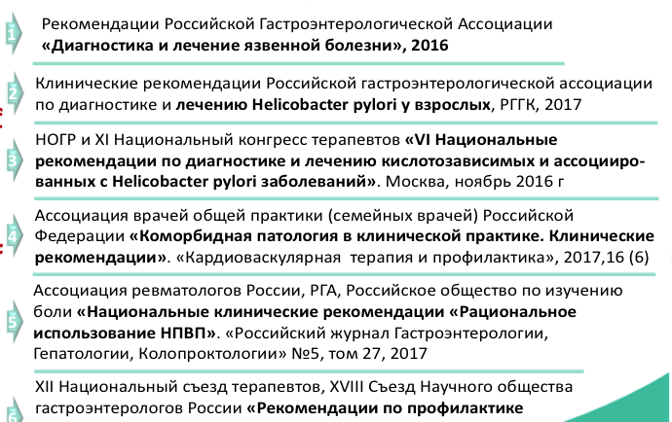

Ребамипид в национальных рекомендациях

Slide 29
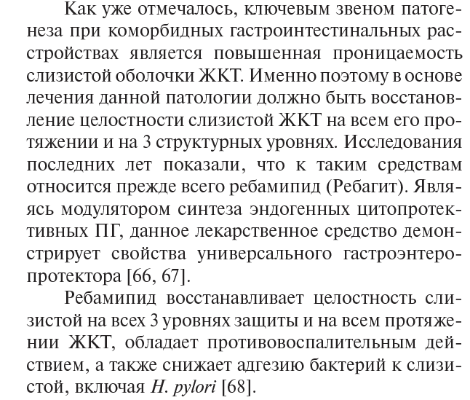
Позиция Ребамипид в новых рекомендациях по коморбидной патологии

Slide 30
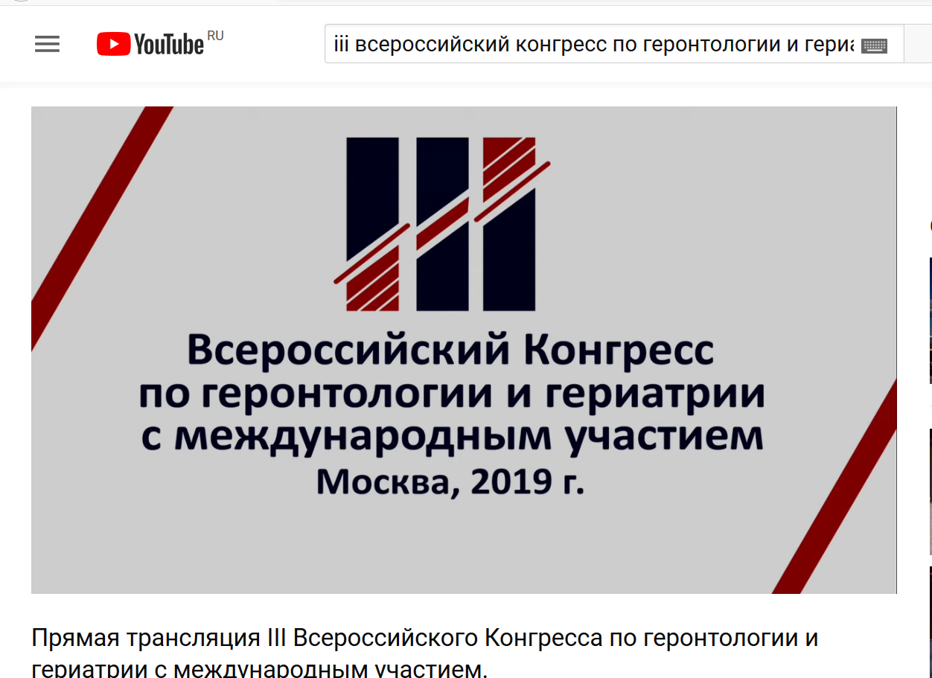
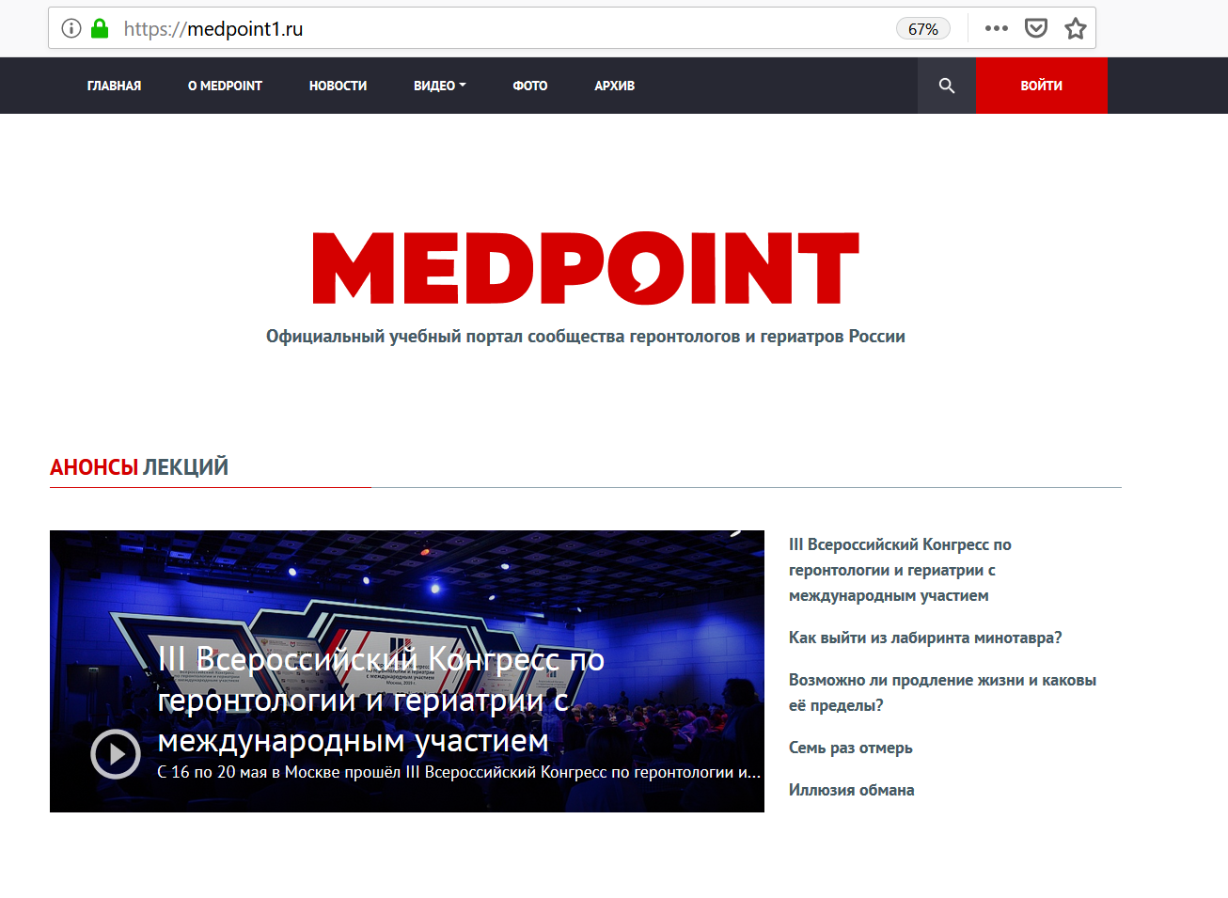
www.youtube.com
www.medpoint1.ru
www.rgnkc.ru

Slide 31
Благодарю за внимание!

